Slide 1





CODECS guía de uso
Guía técnica para tomar decisiones sobre
codificación de video

Slide 2
¿Para qué sirve la codificación de video?
Reduce el tamaño del archivo
Optimiza la calidad de video
Garantiza compatibilidad
La codificación permite garantizar la reproducción ininterrumpida, ya sea de una película de gran resolución o de un video con conexión inestable, en una calidad óptima.

Slide 3
Qué es un CODEC
Tabla de Codecs
Contenido
01
02

Slide 4

01
CODECS

Slide 5

Qué es un codec
Los codecs (COdificador - DECodificador) son tecnologías de compresión y descompresión para almacenar, transmitir y reproducir información de video digital. Para ello emplean diversos algoritmos reduciendo el tamaño del archivo y conservando la mayor calidad de vídeo posible.

Slide 6
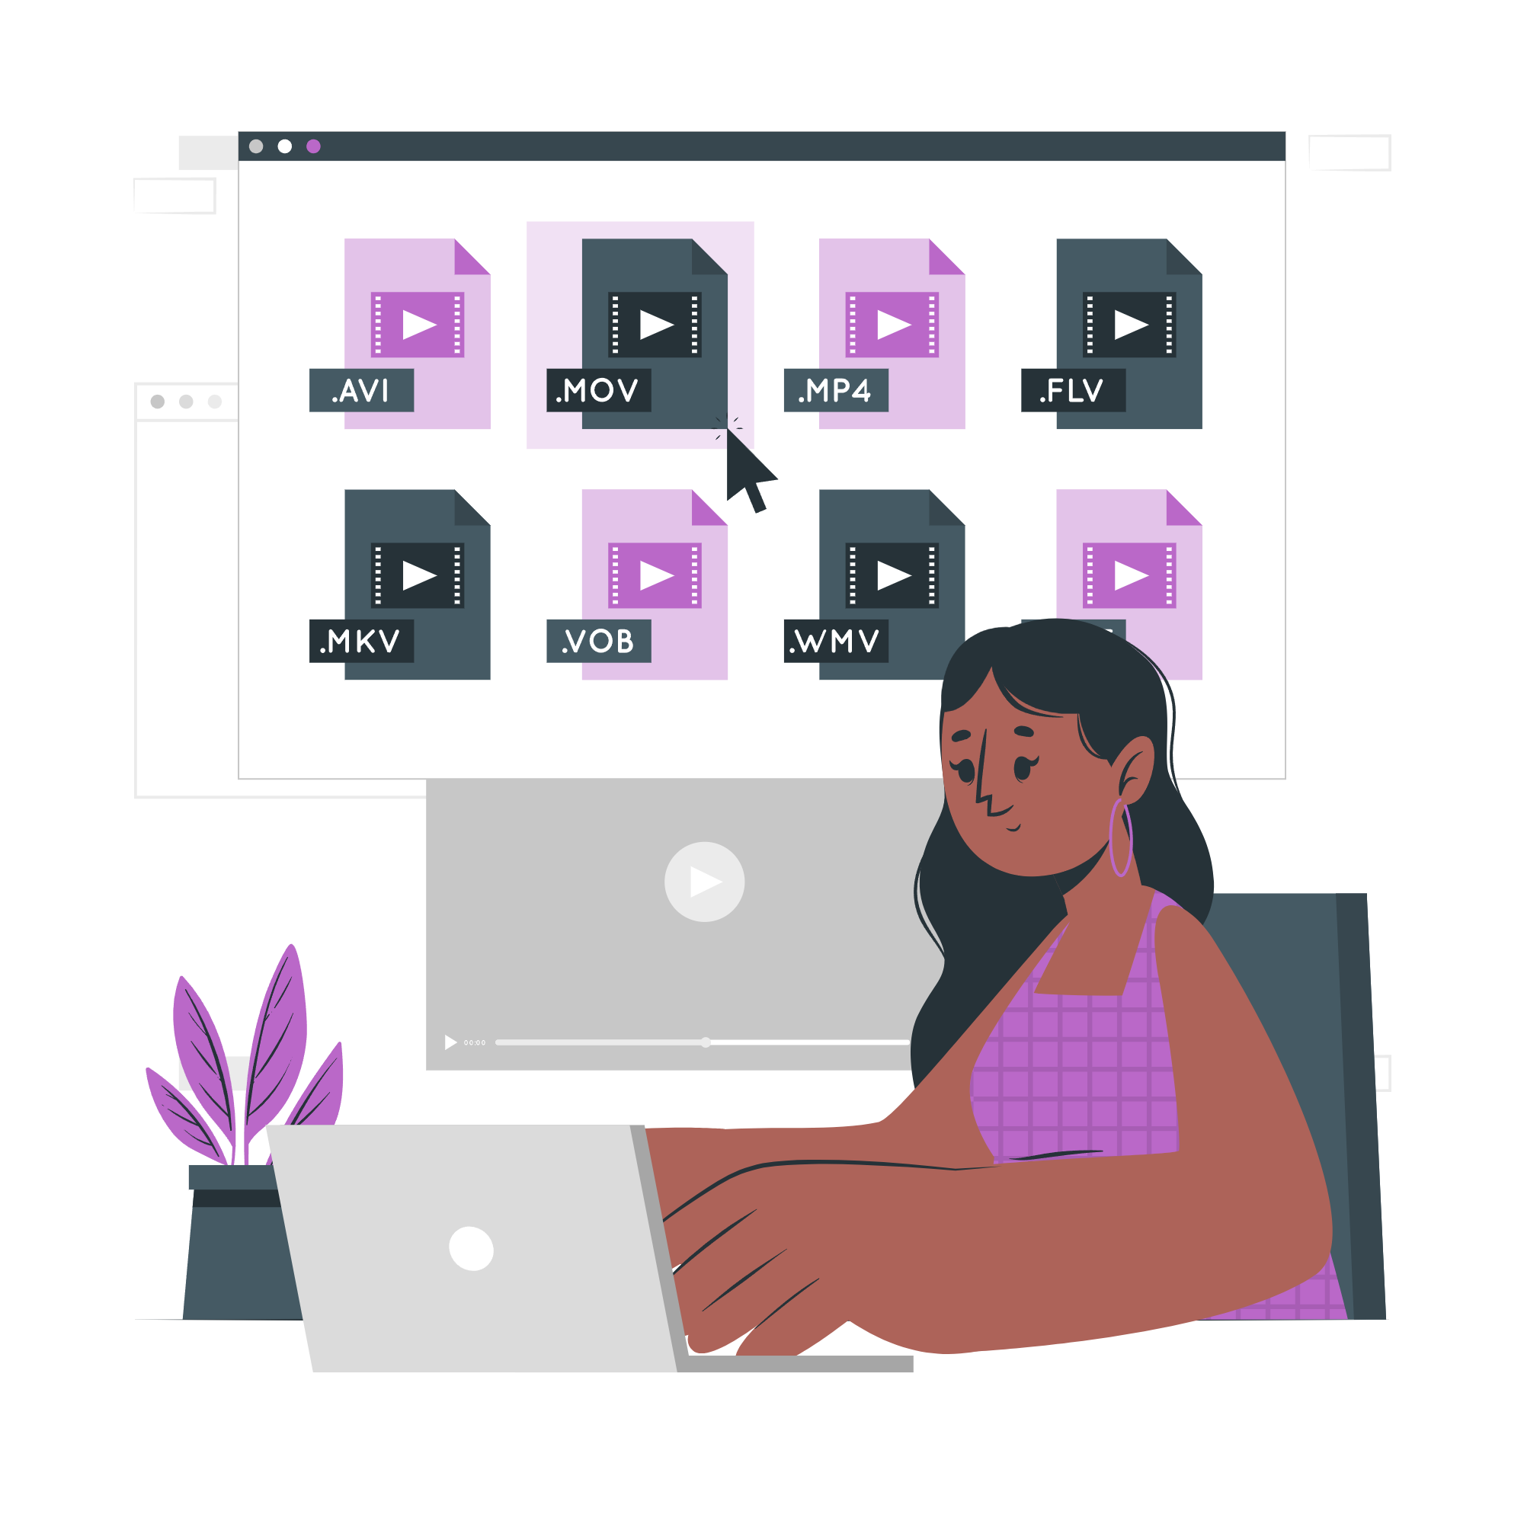
Formatos de video
Los datos de vídeo comprimidos se empaquetan en un contenedor de vídeo, más conocido como formato de archivo de vídeo. Algunos formatos de contenedor de vídeo populares son MP4, AVI, MOV y MKV.

Slide 7
Tipos de Códecs
DE COMPRESIÓN SIN PÉRDIDA
Reducen el tamaño de un archivo de vídeo sin perder información ni calidad.
Integridad de datos: El archivo resultante es idéntico al original al descomprimirlo.
Mayor peso y demanda de hardware : Al no descartar información, los archivos son muy pesados y exigen más velocidad de lectura/escritura.
Utiliza algoritmos reversibles: Hace predicciones o reordenamiento de datos.
DE COMPRESIÓN CON PÉRDIDA
Reducen el tamaño de un archivo de vídeo descartando parte de los datos redundantes del flujo de vídeo original
Menor calidad: Reduce la calidad del vídeo en cierta medida.
Privilegia menor peso: Usos donde el tamaño del archivo es una preocupación como la transmisión de video en línea.
No reversibilidad: No se puede revertir para recuperar los datos de vídeo originales.

Slide 8
Técnicas de compresión
INTRAFRAME
Cada fotograma del vídeo se comprime individualmente, sin tener en cuenta los demás.
Compresión espacial
Utiliza fotogramas clave (o fotogramas I) que se pueden decodificar independientemente de otros fotogramas y contienen toda la información necesaria para mostrar una imagen completa
Cuantos más fotogramas I se creen, más espacio requerirá el vídeo final.
INTERFRAME
El vídeo se comprime analizando y codificando las diferencias entre fotogramas.
Compresión temporal
Para ejecutar la técnica, el proceso utiliza tres tipos diferentes de fotogramas: fotogramas I, fotogramas P y fotogramas B.
Permite alcanzar mayores niveles de compresión y archivos de menor tamaño.
Utiliza en códecs de vídeo como MPEG-2, MPEG-4 y H.264.

Slide 9
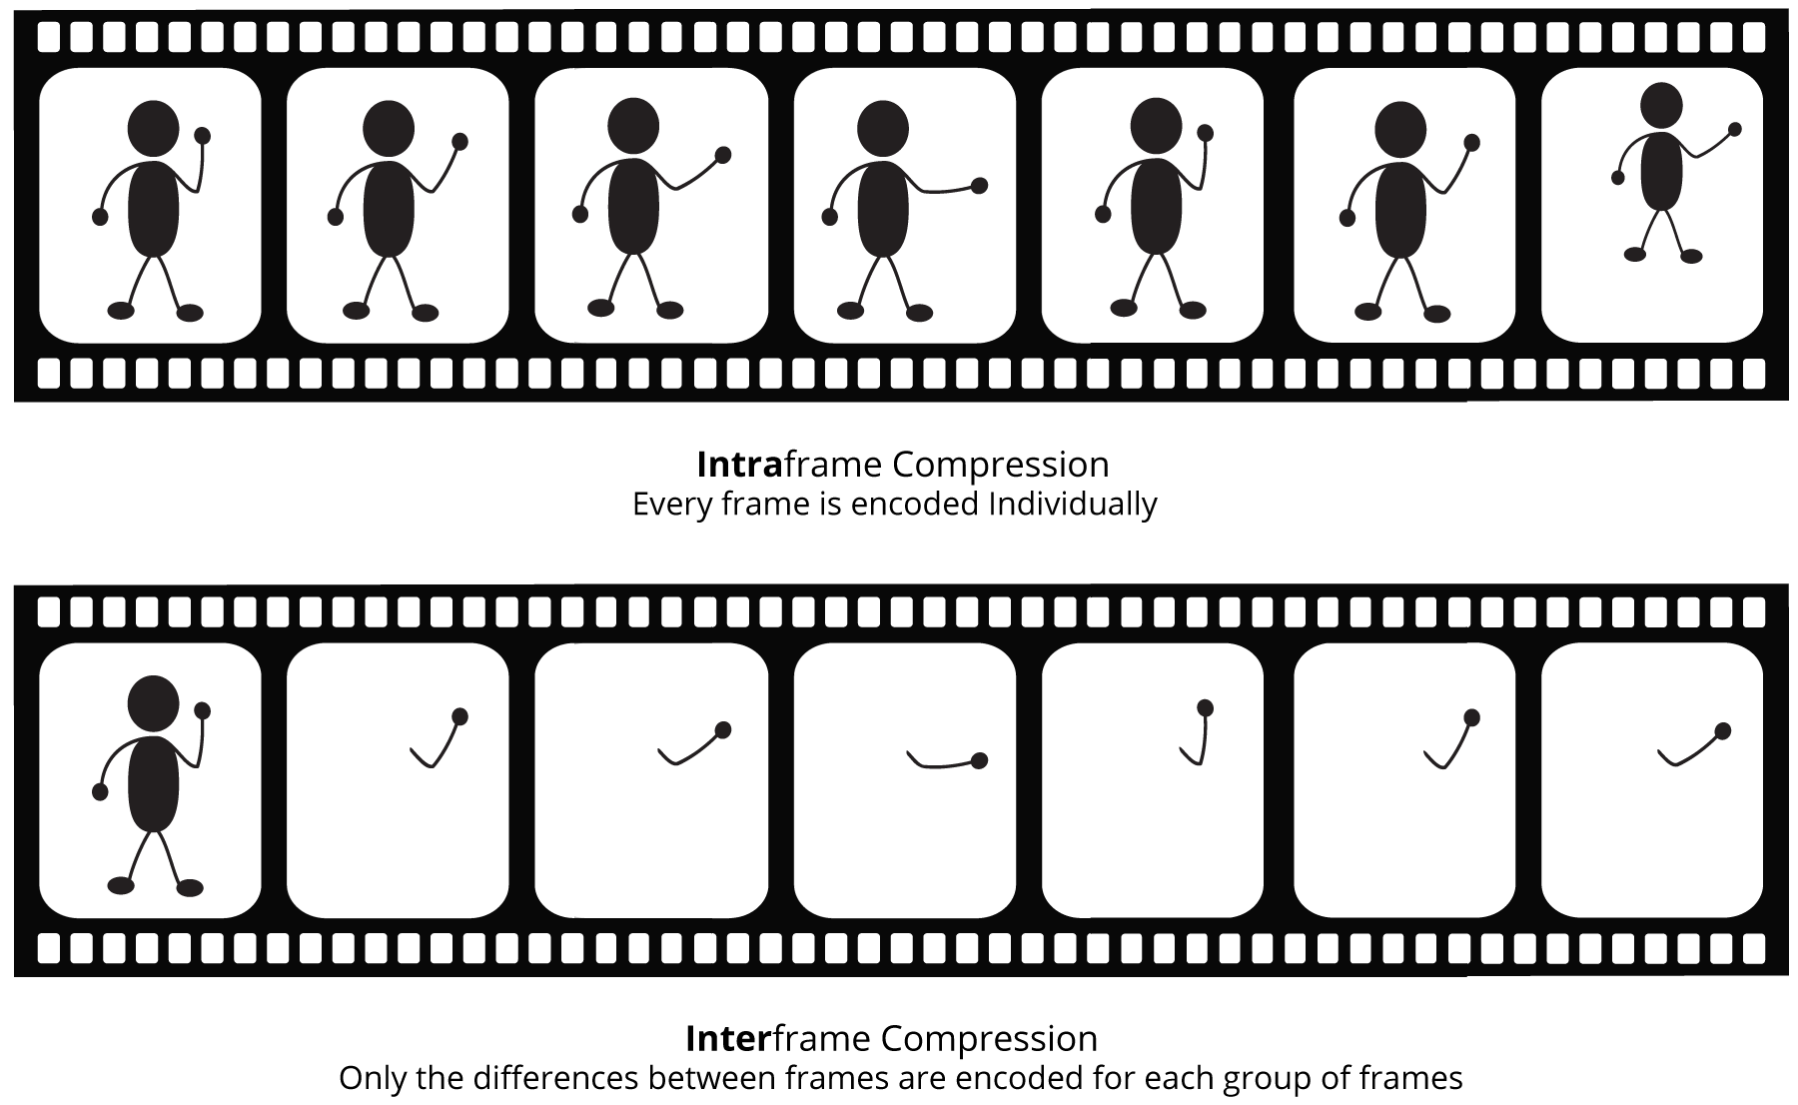

Slide 10
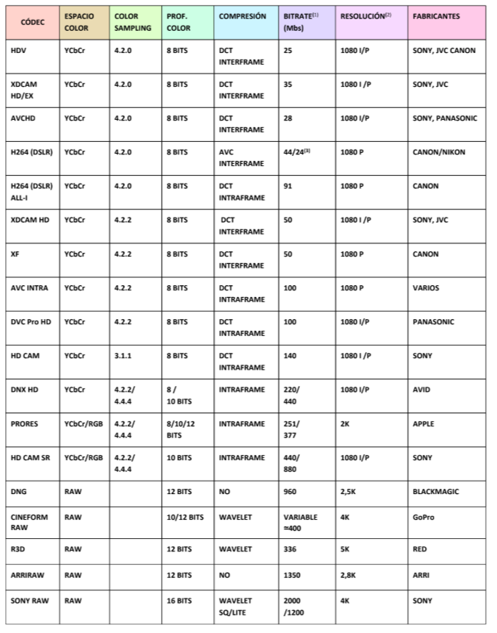
02
TABLAS DE CODECS

Slide 11
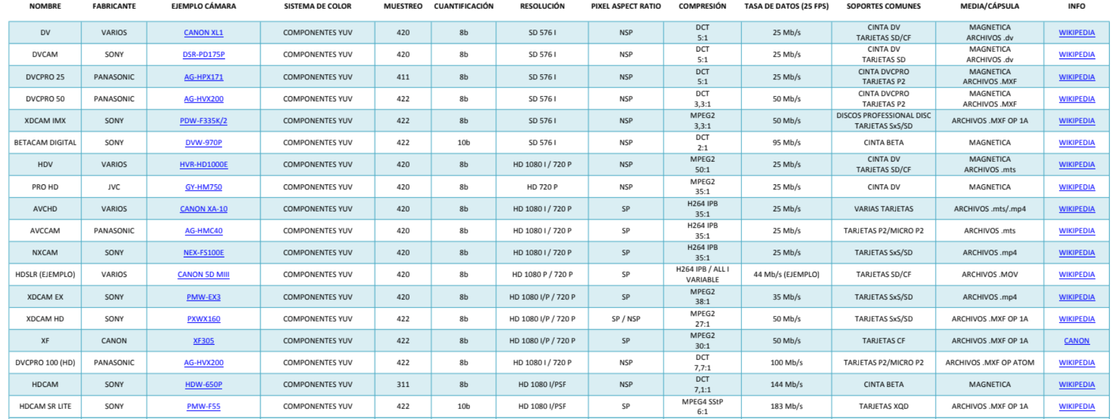
códecs para captación

Slide 12
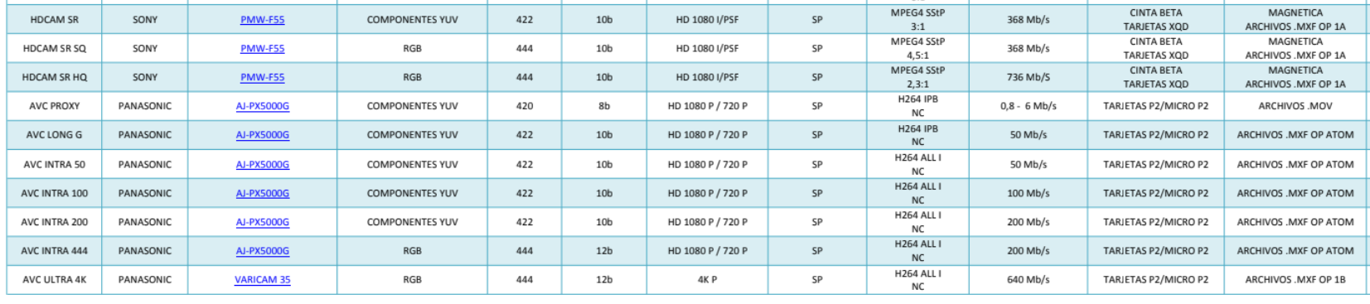
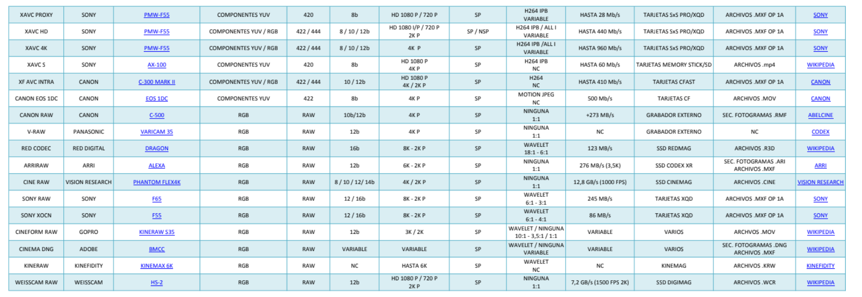

Slide 13
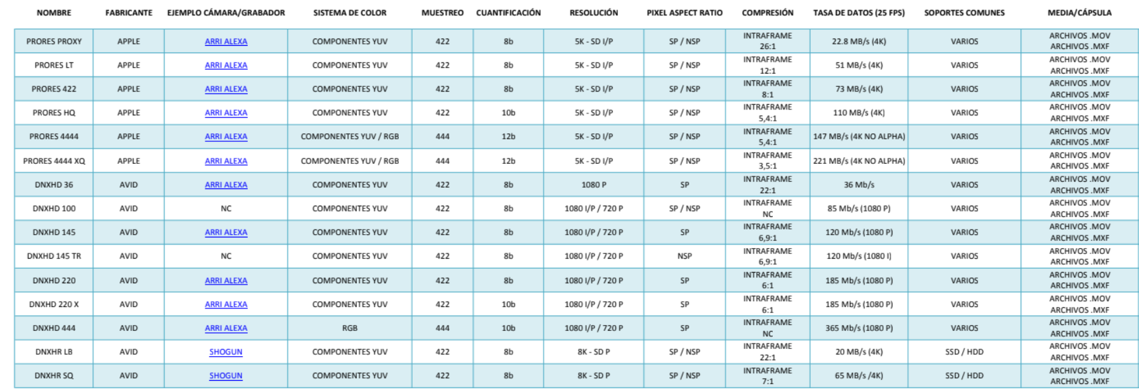
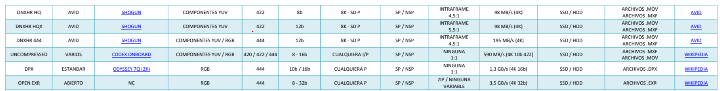
códecs para posproducción

Slide 14
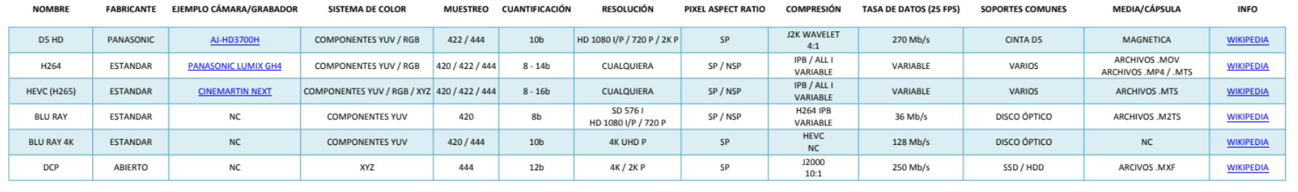
códecs para masterización

Slide 15

Gracias
¿Quieres enterarte de más actividades pensadas especialmente para ti?
Síguenos en nuestro canal de difusión de WhatsApp.

